Slide 1
Házi feladat bemutatás
Csapatnév: Zerocool
Néder Brúnó (NQKZUX)
Jenei Ákos (EBBUE7)
Tasi Gergő (BRY27P)

Slide 2
Cél
Bőrrák megállapítása, bőrhibák, illetve anyajegyekből
CNN használata, képfelismeréshez
Orvosi használatra elfogadható pontosság

Slide 3
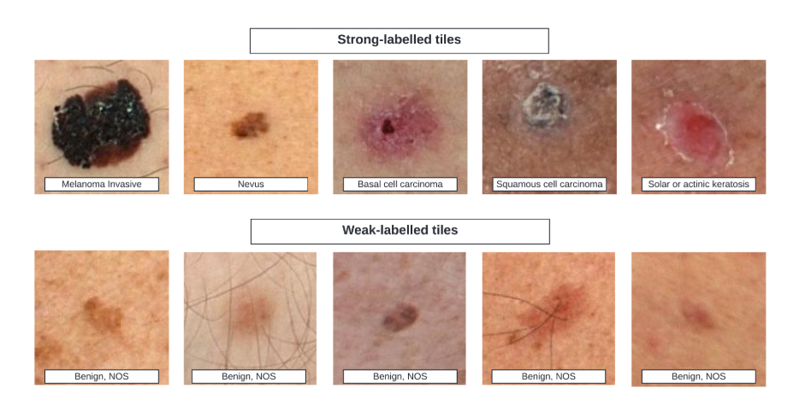
Adatok
Kaggle ISIC 2024
Képek és metadata
Adatok szerkesztése, illetve eltávolítása
Rossz arányok miatt, rákos adatok, képek augmentálása
Tensorflow datasetben tároltuk őket
Notes:
Átlagéletkor, One hot encoding, nem rákos képekből arányos mennyiség betöltése, ne kelljen minden adatot, képet a memóriába betölteni

Slide 4
Augmentáció
Képek:
Image data generator:
Horizontal, Vertical flip
Random normal noise
csak a rákosokat augmentáltuk
Metadata:
0-10%-os eltérést raktunk az adatokba

Slide 5
Kezdetleges megoldások
Egyszerre próbáltuk az összes képet a memóriában tárolni
Külön egy CNN és egy Fully connected modell
CNN kimeneti értékét beleraktuk a metadata táblázatba
Pros:
könnyebb volt az adatok megadása
Cons:
Lassú volt
Külön Kellett tanítani
Rossz eredmények

Slide 6
Végső modell
Két Neurális Hálózat, összekötve, konkatenálva
CNN
125x125 képek, RGB
Layers:
Konvolúciós
MaxPooling
Flatten
Dense
Dense
Layers:
Dense
Utolsó: Sigmoid, binary classification

Slide 7
Hiperoptimalizálás
Keras tuner-t használtunk
Dense:
Fully connected rétegek száma (4)
Neuronok Száma (128, 320, 192, 192)
CNN:
Konvolúciós rétegek száma (4)
Filterek száma (48, 48, 16, 16)
Összegző Dense réteg neuronok (96)

Slide 8
Tanítás
Loss function:
Binary crossentropy
Optimizer:
Adam
Callbacks:
Early Stopping
Model checkpoint

Slide 9
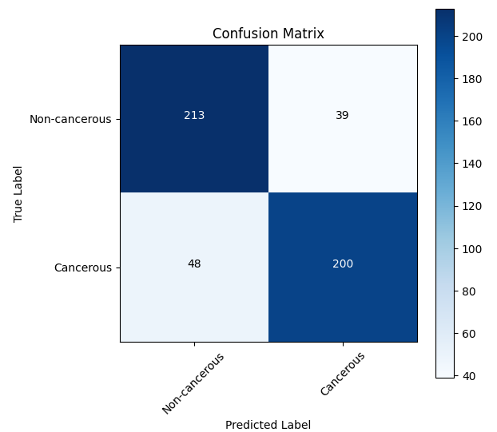
Eredmények
84%-os pontosság
Összefűzve már jó eredmények
Test halmazon predictelve, lett kiértékelve (képen látható)

Slide 10
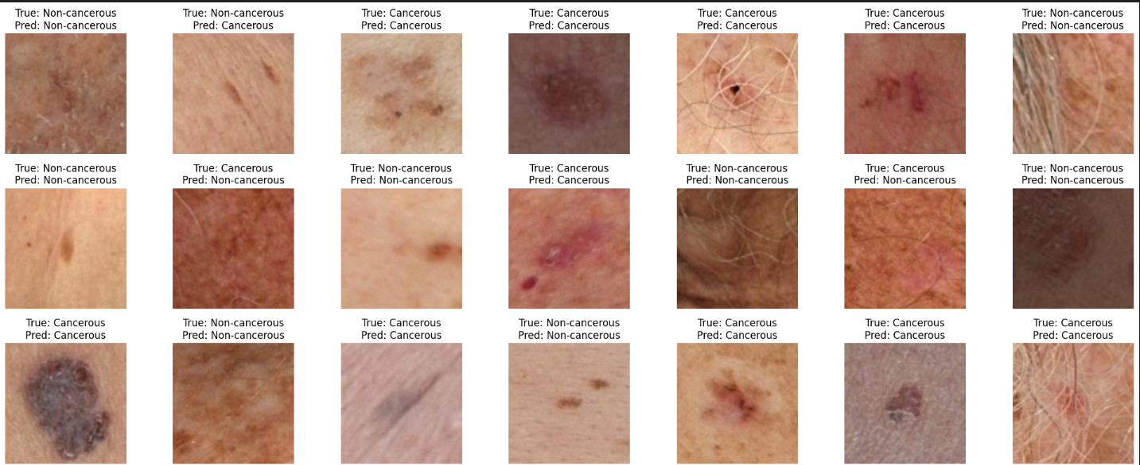
Demo
Látható, hogy viszonylag keveset téveszt, pontos

Slide 11
Nehézségek
Képek betöltése (memória gondok, dataset)
Külön tanitás, rossz módon egybefűzés
Rossz arányok miatt elakadtunk
Targetet benne hagytuk és közel 100%-os lett a pontosság ☺

Slide 12
Összefoglaló
Élvezetes volt, sokat tanultunk belőle
Elértük a célunkat, hogy legalább 80%-os pontossága legyen
Köszönjük a lehetőséget! ☺

